Slide 1


Hacia una Gestión Integral y Digital del Agua Consorci Besòs Tordera: Una visión estratégica para la gestión del agua en el siglo XXI
Albert Solà
Gerente Consorci Besòs Tordera

Slide 2








Consorci Besòs Tordera
Dimensión Institucional
Las tres dimensiones
Dimensión Digital
Dimensión Ambiental
Retos y Oportunidades
Conclusiones

Slide 3
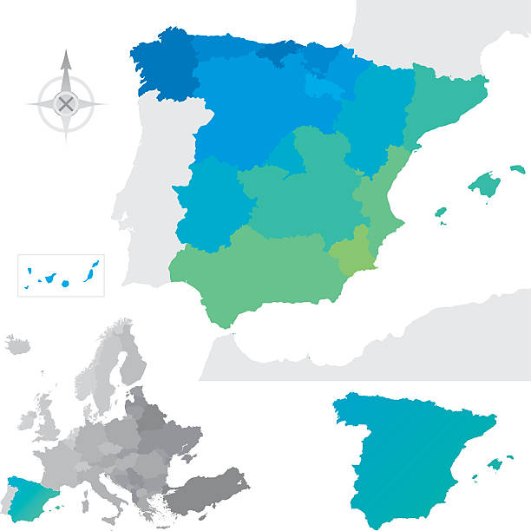
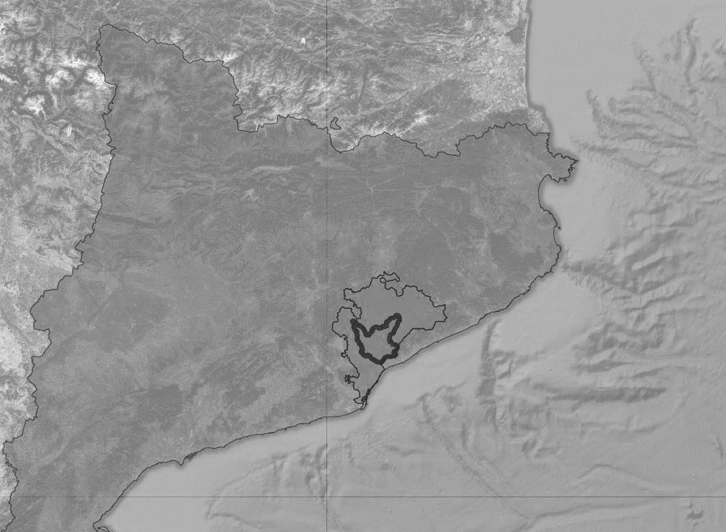
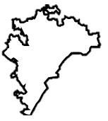
Consorci Besòs Tordera
Año constitución 1988
> 450.000 habitantes servidos
Integrantes
67 municipios del Barcelonès, Moianès, Osona, Vallès Occidental y
Vallès Oriental
ELA
Responsable del saneamiento de las aguas residuales
Consorci per la Gestió de Residus del VO
Diputació de Barcelona
Àrea Metropolitana de Barcelona
Consell Comarcal del VO

Slide 4




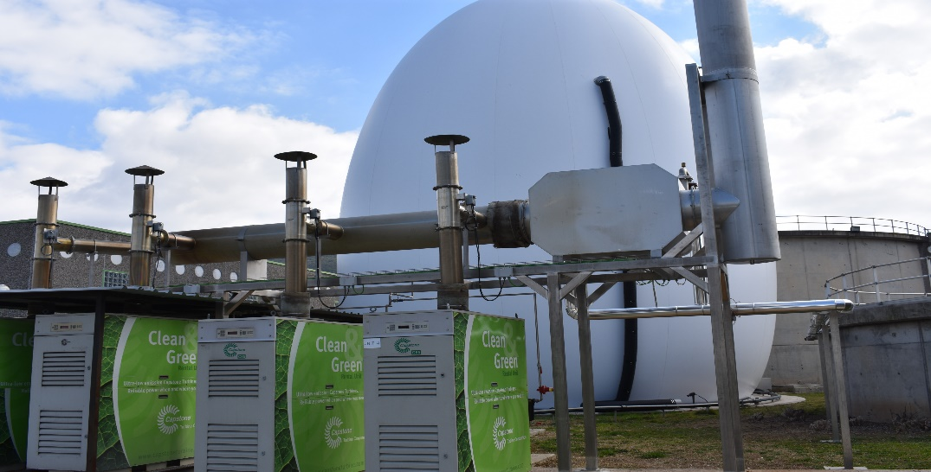
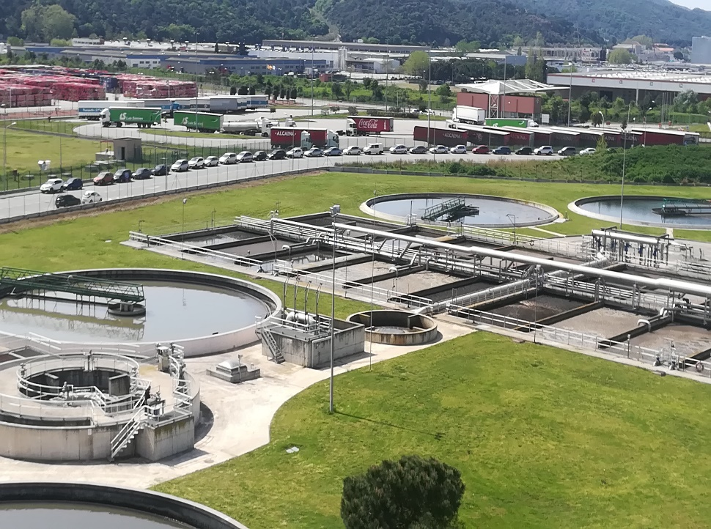


Consorci Besòs Tordera
42.000.000 m³ agua tratada
600.000 Habs. Equiv.
40.000 tn de fangos gestionados:
· 80% agricultura.
· 15% secado térmico + cementera.
· 5% vertedero.
3.262.115 Nm³ biogás producidos
4,3 Gwh producidos.
798 t CO₂ abatidas.
0,5 Gwh Solar Fotovoltaica.
Control de contaminación en origen
~ 1.400 inspecciones/año
Acreditación ENAC 17020.
38.223 analíticas realizadas.
Acreditación ENAC 17025.

Slide 5
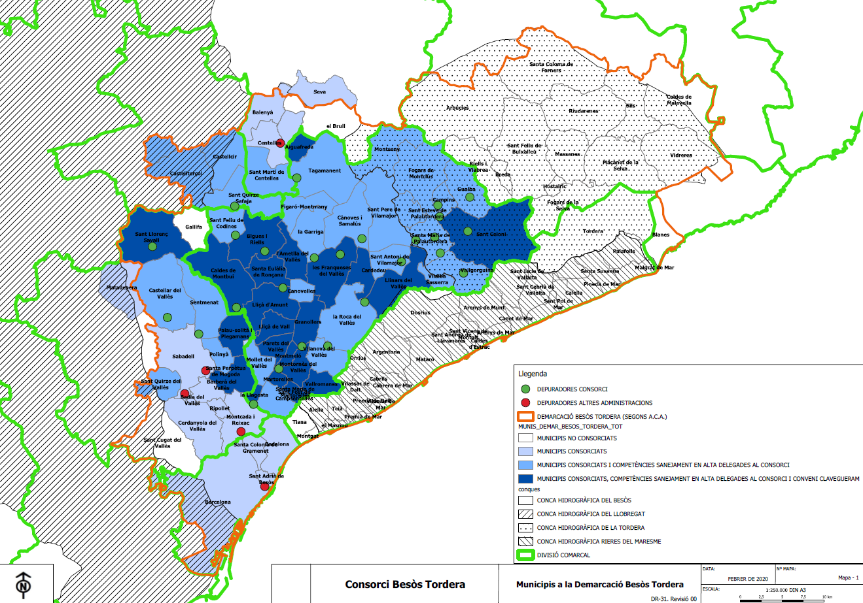

Slide 6
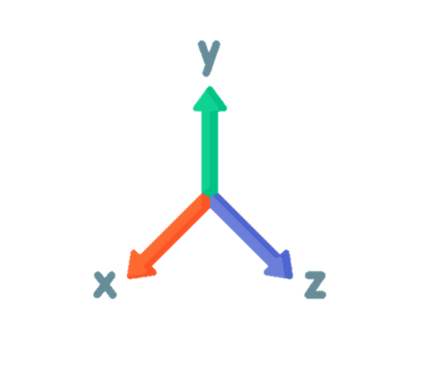
Dimensión Institucional
Dimensión Digital
Dimensión Ambiental

Slide 7
D. Ambiental
Municipios
Saneamiento
Otras entidades
Alcantarillado
Municipios territorio
Abastecimiento
D. Digital
D. Institucional

Slide 8
Entidad Local del Agua
Delegación de competencias → Con la finalidad de distinguir a aquellos municipios que participan en el CBT para la efectiva prestación de servicios de saneamiento y de alcantarillado, de los otros municipios (territorio) y Entidades -AMB, Consejo Comarcal, Diputación- que participan a efectos de coordinación, esencialmente, del saneamiento en alta y del estado ambiental del Besòs y del Tordera.
D. Ambiental
Municipios
Saneamiento
Otras entidades
Alcantarillado
Municipios territorio
Abastecimiento
D. Digital
D. Institucional

Slide 9
Entidad Local del Agua
Delegación de competencias → Con la finalidad de distinguir a aquellos municipios que participan en el CBT para la efectiva prestación de servicios de saneamiento y de alcantarillado, de los otros municipios (territorio) y Entidades -AMB, Consejo Comarcal, Diputación- que participan a efectos de coordinación, esencialmente, del saneamiento en alta y del estado ambiental del Besòs y del Tordera.
D. Ambiental
Municipios
Saneamiento
Otras entidades
Alcantarillado
Municipios territorio
Abastecimiento
D. Digital
D. Institucional
Organismo de cuenca
Reconocimiento de la ACA como Administración competente ROAS
Financiación Saneamiento ACA según TRLMAC.

Slide 10
Entidad Local del Agua
Delegación de competencias → Con la finalidad de distinguir a aquellos municipios que participan en el CBT para la efectiva prestación de servicios de saneamiento y de alcantarillado, de los otros municipios (territorio) y Entidades -AMB, Consejo Comarcal, Diputación- que participan a efectos de coordinación, esencialmente, del saneamiento en alta y del estado ambiental del Besòs y del Tordera.
D. Ambiental
Municipios
Saneamiento
Otras entidades
Alcantarillado
Municipios territorio
Abastecimiento
D. Digital
La delegación del alcantarillado y abastecimiento es posible según los Estatutos de Constitución del Consorci, pero exige una solicitud y una concreción a cada municipio que se hace efectiva en el respectivo Convenio con el CBT.
D. Institucional
Organismo de cuenca
Reconocimiento de la ACA como Administración competente del RSPS a los efectos de la atribución de recursos del TRLAC.

Slide 11
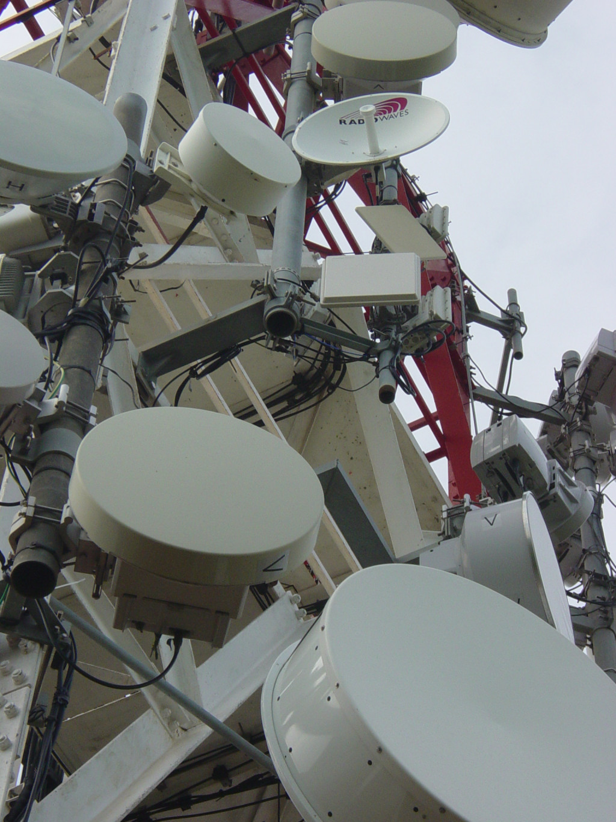
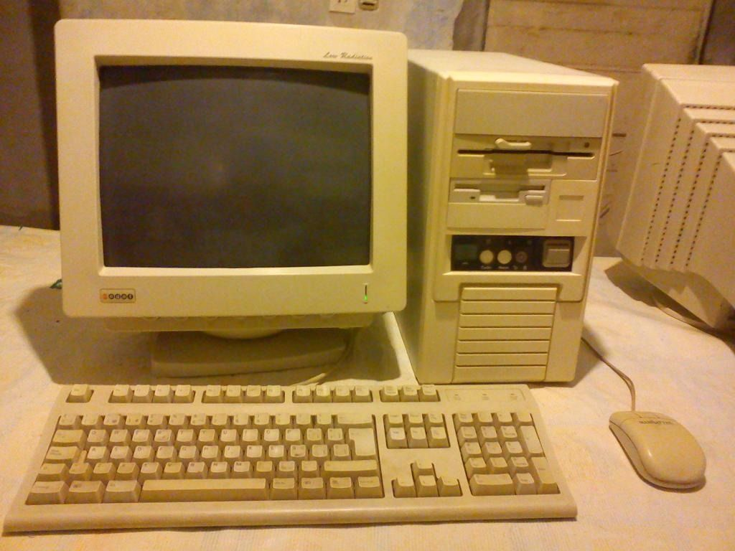
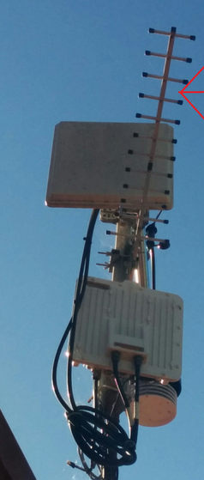

Evolución digital del CBT
La transformación digital del CBT no es un fenómeno reciente. Desde sus inicios en los años 90, la organización ha apostado de forma continua por la incorporación de herramientas tecnológicas para mejorar la gestión del saneamiento.
D. Ambiental
SCADA vía internet, control avanzado de aireación en reactores biológicos, GMAO Rosmiman Oracle, IA y sistemas de apoyo a la decisión (RBC) (SAD).
2010
D. Digital
1993 - 1996
Actualidad
Años 2000
BIM, Gemelo Digital, Middleware integrador, proyecto PAITIDA, plataformas IoT y Data Lake para el ciclo integral del agua.
Primeros PCs (286/386), ofimática WordPerfect, DBase III, servidor central 80486, red Ethernet 10BASE-5. GMAO sobre MS-DOS.
D. Institucional
LIMS Laboratorio, BBDD Oracle, SICAR, GICA, SIGBESÒS MapInfo. Modelos hidráulicos MOUSE. Automatización PLC/SCADA.

Slide 12
Un universo digital complejo: La arquitectura tecnológica
El CBT opera hoy sobre una infraestructura digital multicapa que integra sistemas de gestión, bases de datos, plataformas SCADA, herramientas SIG y modelos de simulación. La interoperabilidad entre todas estas capas es el reto y la oportunidad central de la transformación digital.
D. Ambiental
Programas de Gestión
SCADA y Automatización
ERP, GMAO, LIMS, sistemas de facturación y ofimática colaborativa integrados
Supervisión y control en tiempo real de EDAR, EBAR y colectores mediante PLC y sistemas SCADA distribuidos
D. Digital
Bases de datos
Oracle, PostGIS y motores NoSQL para almacenamiento estructurado y no estructurado de datos operativos y ambientales.
"n" Plataformas
Múltiples plataformas sectoriales que requieren un HUB integrador para evitar silos de información y duplicidades
D. Institucional

Slide 13
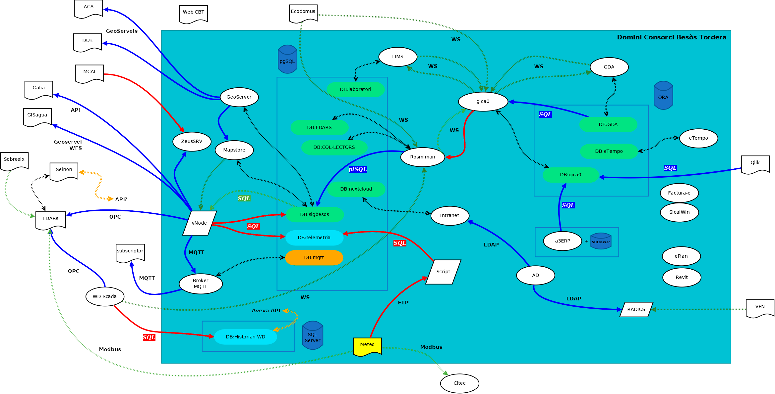
Un universo digital complejo: La arquitectura tecnológica
D. Ambiental
Programas de Gestión
ERP, GMAO, LIMS, sistemas de facturación y ofimática colaborativa integrados
Supervisión y control en tiempo real de EDAR, EBAR y colectores mediante PLC y sistemas SCADA distribuidos
D. Digital
Múltiples plataformas sectoriales que requieren un HUB integrador para evitar silos de información y duplicidades
D. Institucional

Slide 14
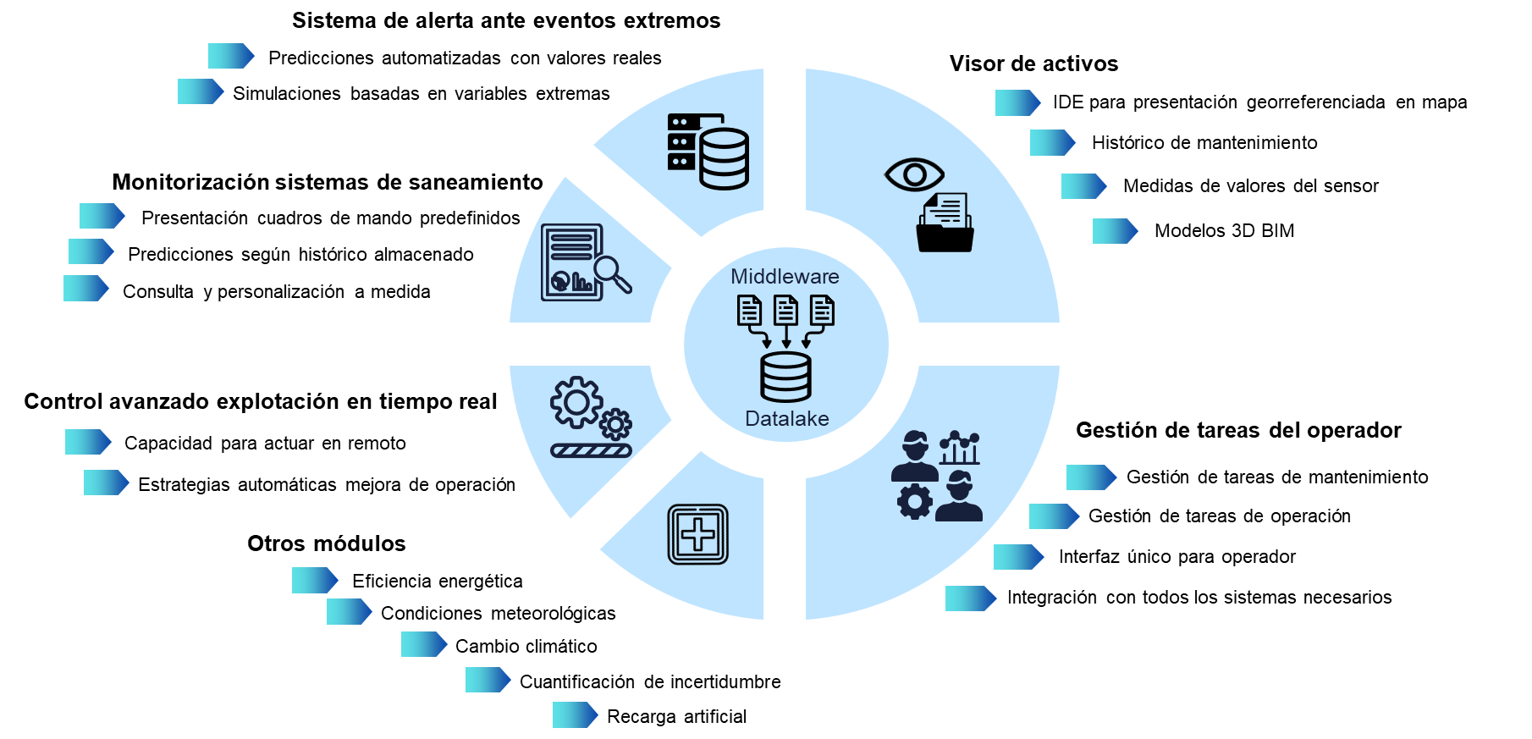
D. Ambiental
Programas de Gestión
ERP, GMAO, LIMS, sistemas de facturación y ofimática colaborativa integrados
Supervisión y control en tiempo real de EDAR, EBAR y colectores mediante PLC y sistemas SCADA distribuidos
D. Digital
Múltiples plataformas sectoriales que requieren un HUB integrador para evitar silos de información y duplicidades
D. Institucional

Slide 15

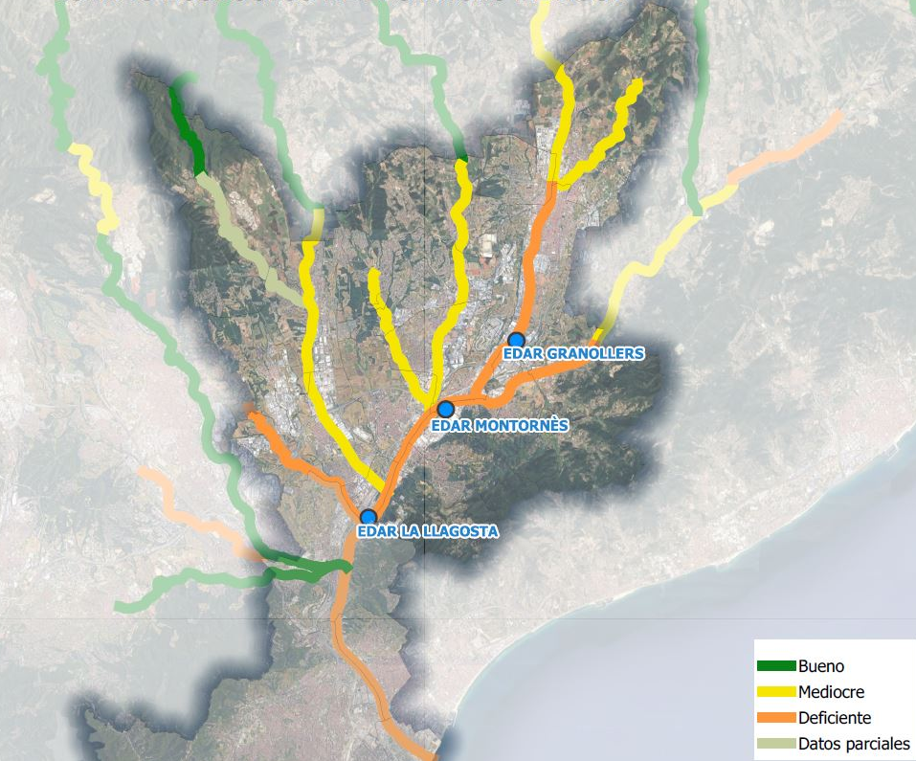
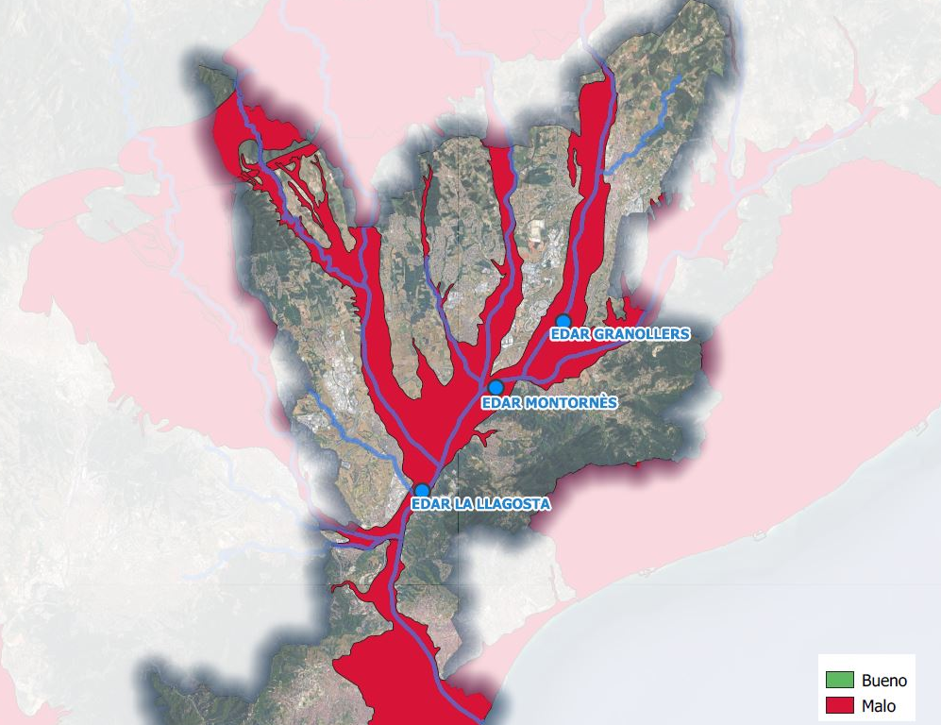
Proyecto PAITIDA: Digitalización Integral del Ciclo del Agua
Objetivo: Incrementar la eficiencia del ciclo integral del agua y mejorar la resiliencia ante las amenazas del cambio climático.
¿Cómo? Mejorando la calidad del agua superficial y subterránea del río Besòs. Colaborando en el incremento de la disponibilidad hídrica.
Motivación:
D. Ambiental
Mediante la Digitalización del sistema de colectores y de las EDAR
D. Digital
D. Institucional
Estado ecológico de las masas de agua superficial
Estado ecológico de las masas de agua subterránea

Slide 16
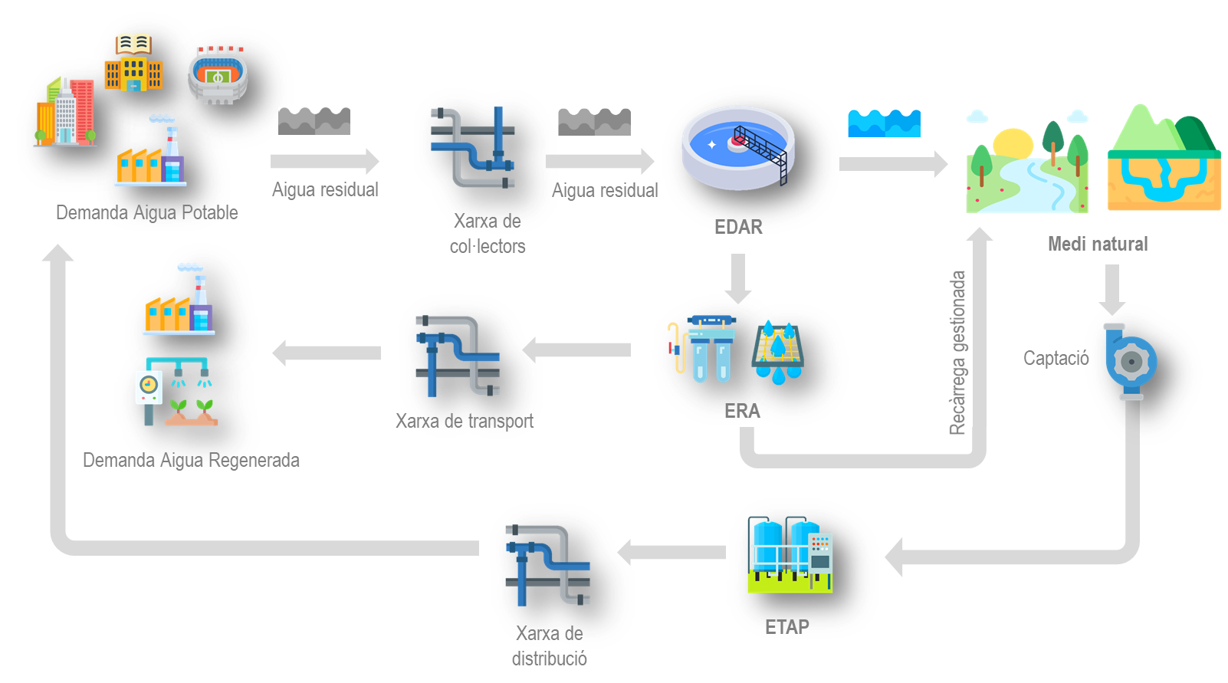

Proyecto PAITIDA: Digitalización Integral del Ciclo del Agua
D. Ambiental
Mejora de la calidad del agua del río Besòs → MAB Instalación de detectores de desbordamiento: Caudal, calidad y tiempo. Desarrollo de Planes Integrales de Gestión de los Sistemas de Saneamiento. Instalación de estaciones de calidad en el río Besòs.
D. Digital
D. Institucional

Slide 17
Proyecto PAITIDA: Digitalización Integral del Ciclo del Agua
D. Ambiental
Mejora de la calidad del agua del río Besòs → MAB Instalación de detectores de desbordamiento: Caudal, calidad y tiempo. Desarrollo de Planes Integrales de Gestión de los Sistemas de Saneamiento. Instalación de estaciones de calidad en el río Besòs.
Incremento de la Reserva hídrica → IRH Redacción de los proyectos constructivos de las ERA. Caracterización del estado hídrico del acuífero.
D. Digital
D. Institucional

Slide 18

Proyecto PAITIDA: Digitalización Integral del Ciclo del Agua
D. Ambiental
Mejora de la calidad del agua del río Besòs → MAB Instalación de detectores de desbordamiento: Caudal, calidad y tiempo. Desarrollo de Planes Integrales de Gestión de los Sistemas de Saneamiento. Instalación de estaciones de calidad en el río Besòs.
Incremento de la Reserva hídrica → IRH Redacción de los proyectos constructivos de las ERA. Caracterización del estado hídrico del acuífero.
Digitalización y tratamiento de datos → DTD Digital Twin. BIM. Interconexión de plataformas creación de un HUB de información.
D. Digital
D. Institucional

Slide 19
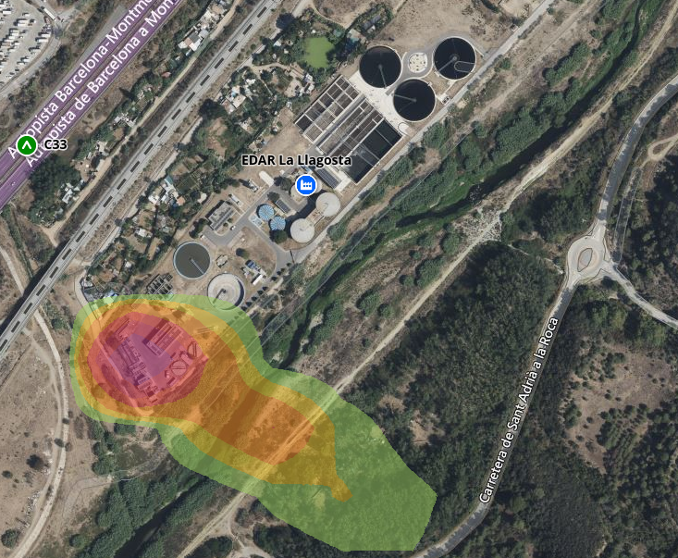

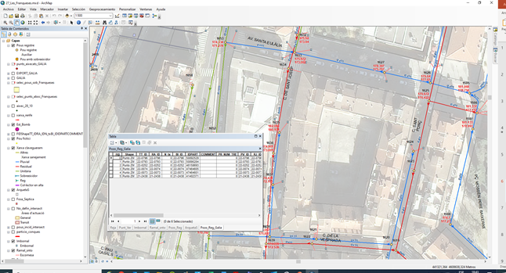
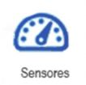



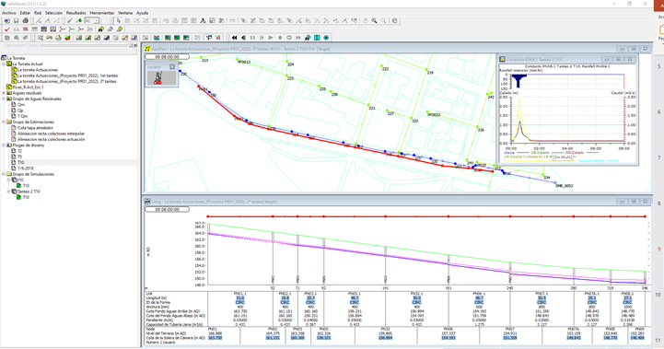




GEMELO DIGITAL
D. Ambiental
Sistemas Información Geográfica (SIG) Red
Programas de Gestión
MODELO DE DISPERSIÓN OLORES
ERP, GMAO, LIMS, sistemas de facturación y ofimática colaborativa integrados
Supervisión y control en tiempo real de EDAR, EBAR y colectores mediante PLC y sistemas SCADA distribuidos
D. Digital
Múltiples plataformas sectoriales que requieren un HUB integrador para evitar silos de información y duplicidades
D. Institucional
MODELOS METEOROLÓGICOS
MODELOS HIDRÁULICOS
EDAR
MODELOS DE CALIDAD
MODELOS OPERACIÓN DEPURADORA
ERA

Slide 20
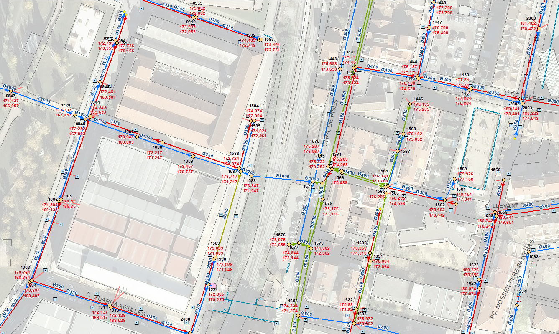
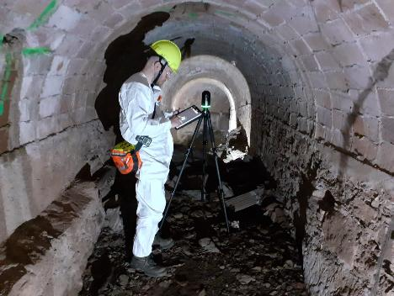
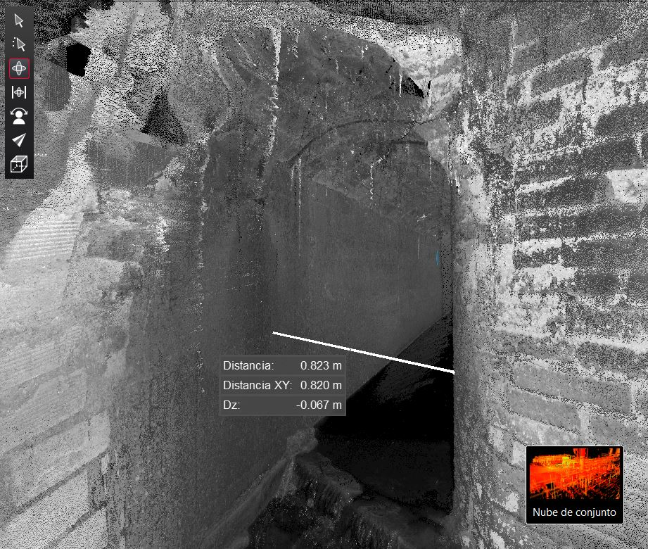
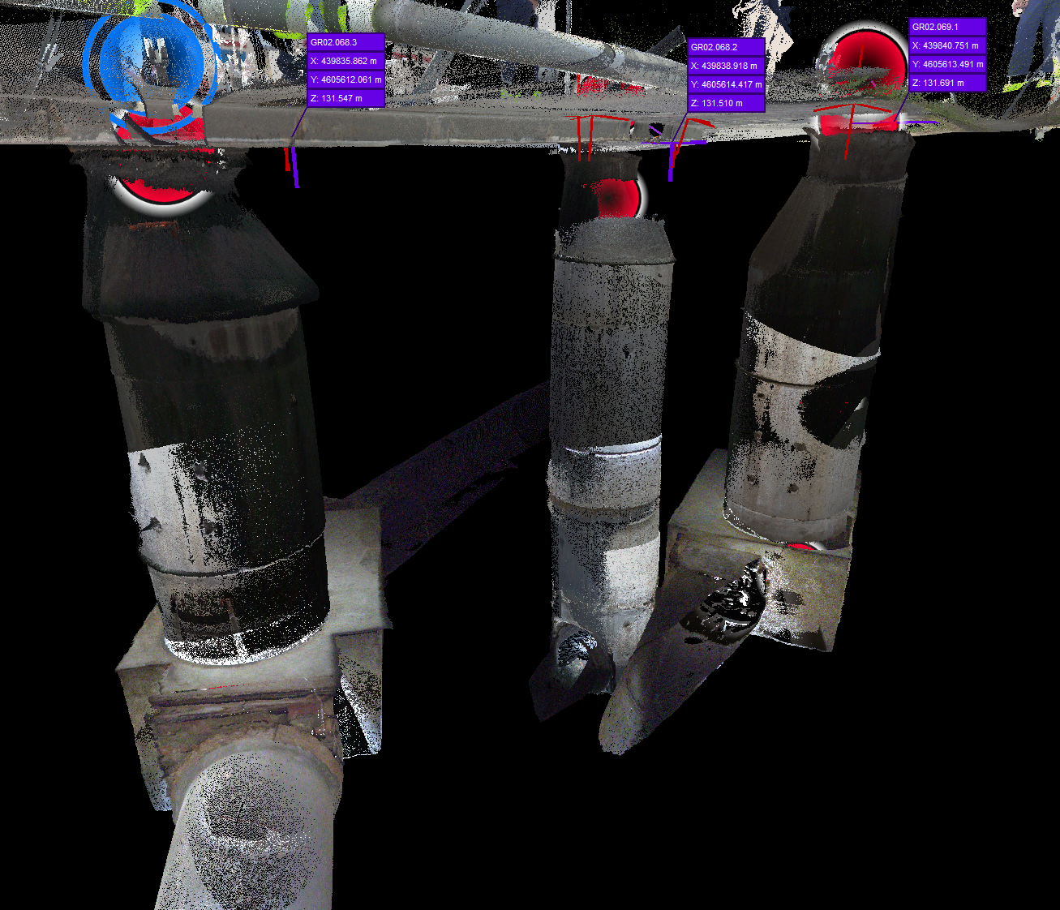
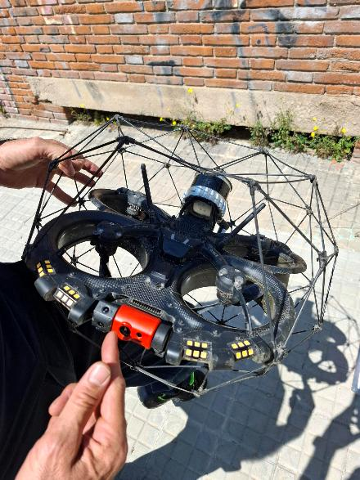
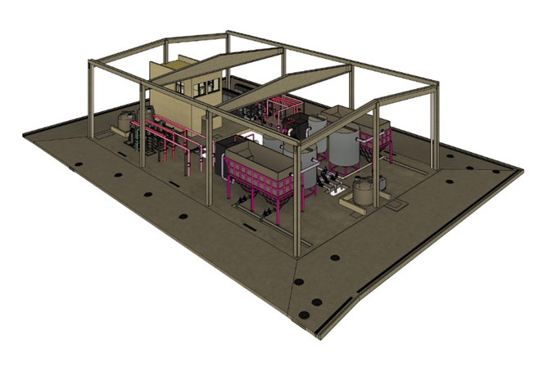
D. Ambiental
Digitalización inventario red saneamiento
Programas de Gestión
ERP, GMAO, LIMS, sistemas de facturación y ofimática colaborativa integrados
D. Digital
Levantamiento topográfico y digitalización GIS de 11.500 puntos.
Diagnóstico estructural análisis videos IA y CTTV de 1.534km de red
Modelización BIM de instalaciones EBAR / EDAR y depósitos anti -DSS
Múltiples plataformas sectoriales que requieren un HUB integrador para evitar silos de información y duplicidades
D. Institucional

Slide 21
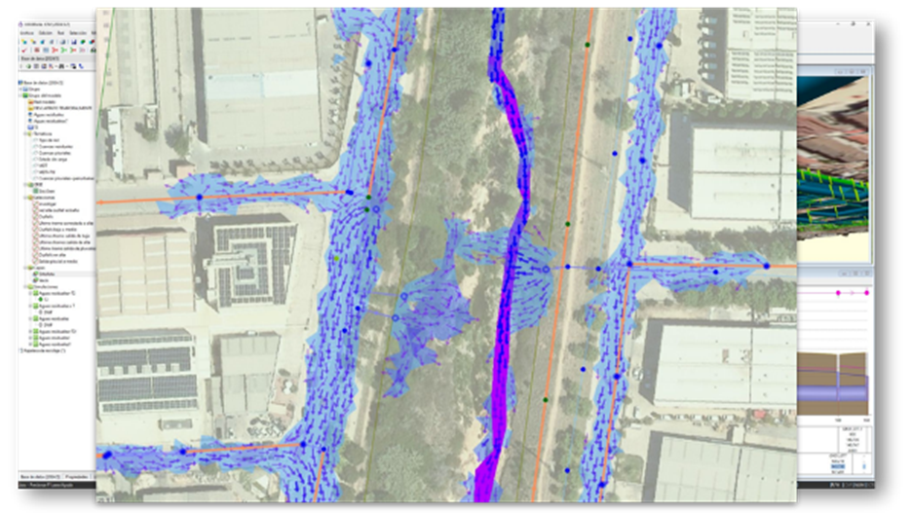
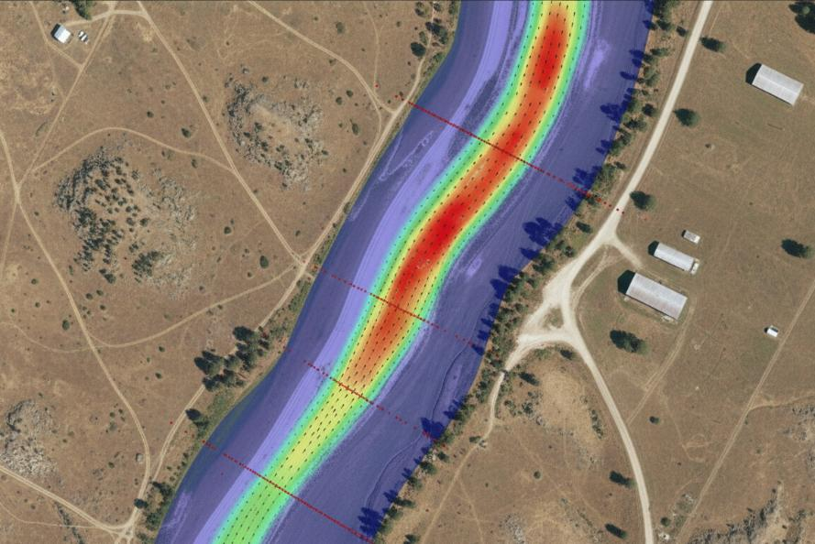
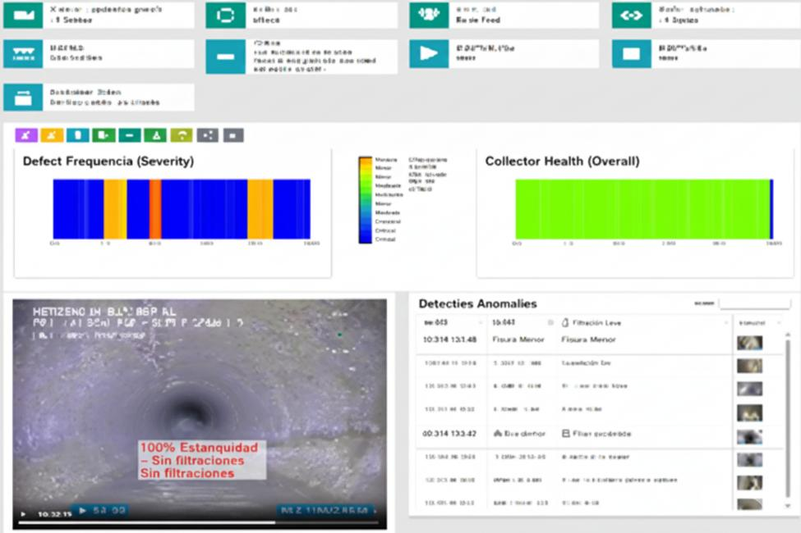
IA
+
Modelizacion
D. Ambiental
Programas de Gestión
ERP, GMAO, LIMS, sistemas de facturación y ofimática colaborativa integrados
D. Digital
Múltiples plataformas sectoriales que requieren un HUB integrador para evitar silos de información y duplicidades
D. Institucional

Slide 22
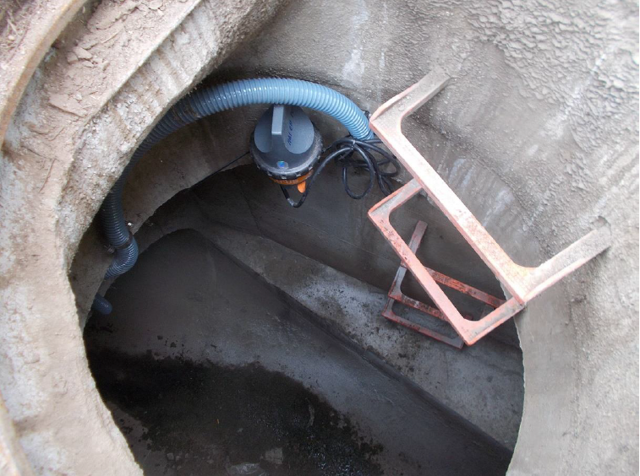

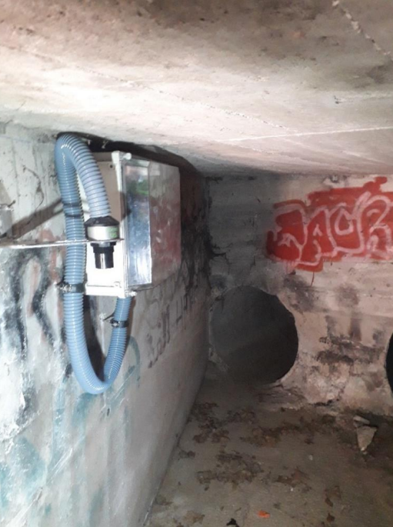
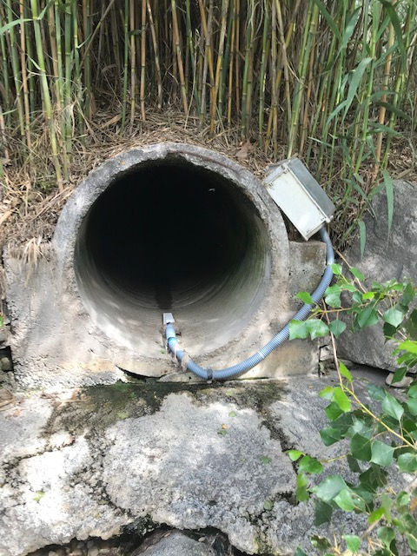
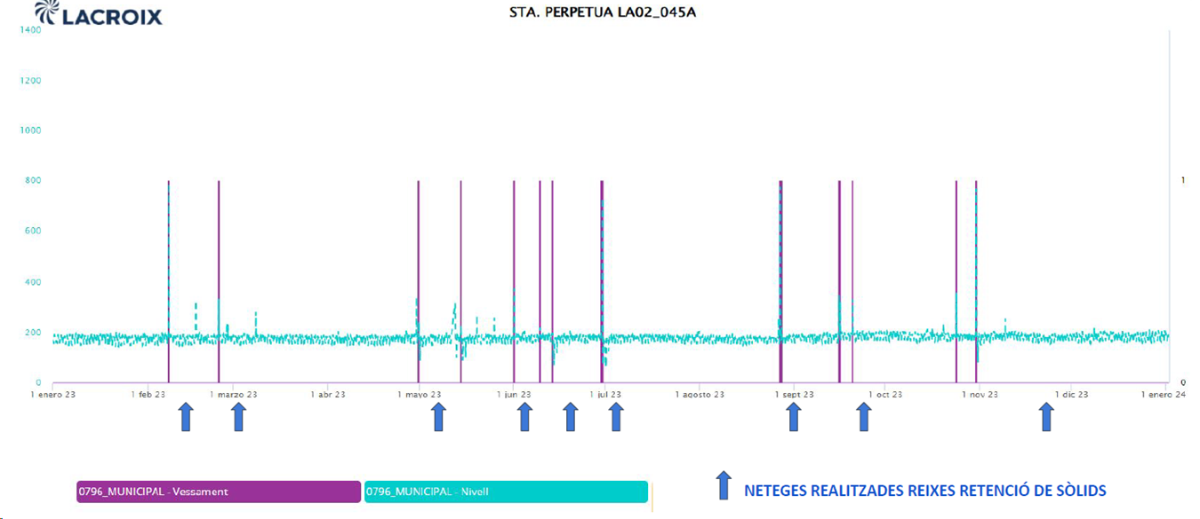
D. Ambiental
Sensorización de aliviaderos
Medida de Calidad agua residual en continuo
Programas de Gestión
ERP, GMAO, LIMS, sistemas de facturación y ofimática colaborativa integrados
D. Digital
Múltiples plataformas sectoriales que requieren un HUB integrador para evitar silos de información y duplicidades
D. Institucional

Slide 23
¿Para qué digitalizar? El valor de los datos
La digitalización en el sector del agua no es un fin en sí misma, sino el instrumento que permite pasar de una gestión reactiva a una gestión predictiva y preventiva, con impacto directo en la eficiencia operativa y la protección ambiental.
D. Ambiental
Optimización Operativa
Mejora de la Calidad Ambiental
Resiliencia ante el Cambio Climático
Reducción de costes energéticos mediante el control inteligente de aireación, bombeos y procesos de tratamiento. El SCADA y los sistemas de control avanzado con IA permiten eliminar turnos nocturnos y festivos en las EDAR.
La monitorización continua del medio receptor (río Besòs) permite detectar vertidos no conformes, actuar preventivamente y garantizar el cumplimiento de los objetivos de calidad de la Directiva Marco del Agua.
Los modelos predictivos permiten anticipar episodios de sequía, gestionar la reserva hídrica y adaptar la operación del sistema a escenarios hidrológicos adversos con mayor rapidez y precisión.
D. Digital
D. Institucional

Slide 24



¿Para qué digitalizar? El valor de los datos. Conceptos a evitar
No toda digitalización es beneficiosa. Una transformación digital mal planificada genera problemas que pueden ser peores que la situación de partida. La clave está en digitalizar con propósito, gobernanza y arquitectura de datos sólida.
Como norma general se deben evitar las siguientes situaciones,
D. Ambiental
D. Digital
INFOXICACIÓN
El exceso de datos sin estructura ni interpretación paraliza la toma de decisiones en lugar de facilitarla
CEMENTERIOS DE DATOS
Datos recopilados que nunca se analizan ni utilizan, generando coste sin valor. El Data Lake debe ser un activo vivo.
DESPILFARRO
Inversiones en tecnología sin retorno claro. La digitalización debe estar vinculada a objetivos operativos y ambientales concretos
D. Institucional

Slide 25
Retos y Oportunidades de la digitalización
Un conocimiento profundo de nuestros procesos, basado en datos objetivos, mejora la expectativa de gestión, optimiza los costes de inversión y de operación y facilita la planificación.
El contexto de cambio climático propicia el principio de “cerebrus apretatus intelligit”.
Cambiaremos por obligación, aprovechemos el cambio.
La naturaleza nos enseña que los ecosistemas cuanto mas complejos, mas robustos son.
Pero nuestro ecosistema de gobernanza (leyes, reglamentos, entidades, competencias, organismos, etc.) pese a ser complejísimo ha perdido la robustez, falla o falta algo. ¿no será la financiación del ciclo del agua?
¿Deberíamos mejorar la gobernanza? ¿Haciéndolo mas complejo o simplificándolo?
Los Nuevos Retos, requieren de mayores recursos de inversión, a la vez hay que afrontar la renovación de infraestructuras existentes y atender los mayores costes de operación.

Slide 26
Conclusiones
Generar economías de escala facilitan la gestión y el favorecen el equilibrio interterritorial.
La gestión integral del ciclo del agua ha de ser digital o no será.
Digitalización como herramienta de gestión ambiental.
Las tres dimensiones son necesarias con el fin de alcanzar los objetivos de mejora de la calidad de las masas de agua y de incremento de disponibilidad de recursos.
→ Instituciones fuertes.
→ Digitalizadas.
→ Orientadas a la gestión ambiental.

Slide 27
Hacia una Gestión Integral y Digital del Agua Consorci Besòs Tordera: Una visión estratégica para la gestión del agua en el siglo XXI
Albert Solà
Gerente Consorci Besòs Tordera

Slide 28
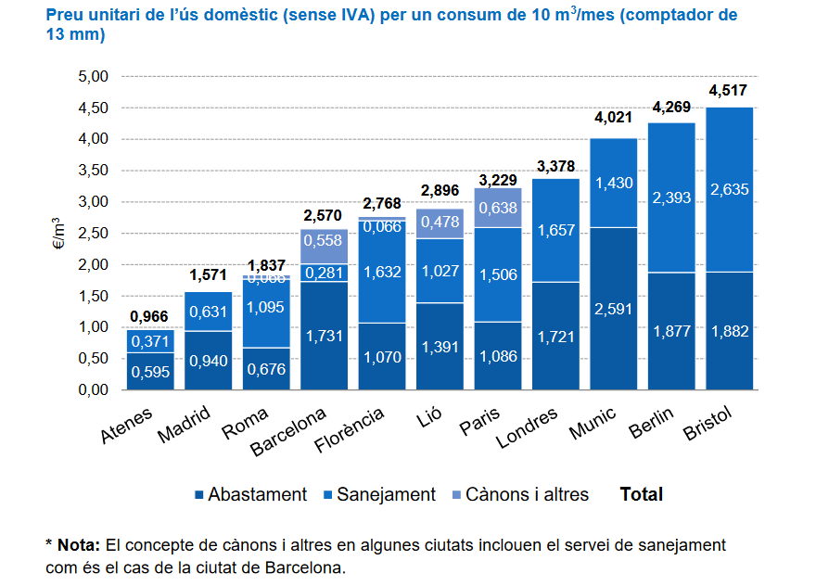
Financiación del ciclo del agua
D. Ambiental
D. Digital
D. Institucional

